Slide 1




TRƯỜNG TIỂU HỌC THẠCH BÀN A
CHÀO MỪNG QUÝ THẦY CÔ
VỀ DỰ GIỜ THĂM LỚP
Môn Tiếng Việt lớp 3
ÔN TẬP GIỮA HỌC KÌ 1 (Tiết 5)
Giáo viên:
Lớp: 3

Slide 2
Thứ……ngày…..tháng…..năm…….
TIẾNG VIỆT
ÔN TẬP GIỮA HỌC KÌ 1 (TIẾT 5)
1. Đánh giá kĩ năng đọc thành tiếng, học thuộc lòng: Mỗi học sinh đọc một đoạn văn, đoạn thơ khoảng 60 - 65 tiếng hoặc đọc thuộc lòng một đoạn thơ (bài thơ) đã học.

Slide 3
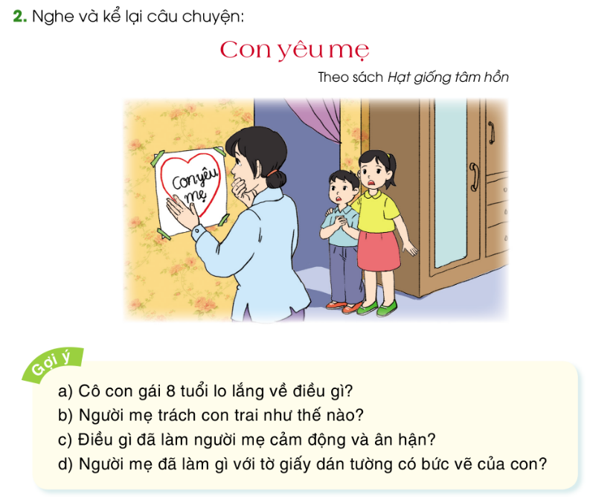
Thứ……ngày…..tháng…..năm…….
TIẾNG VIỆT
ÔN TẬP GIỮA HỌC KÌ 1 (TIẾT 5)
2. Nghe và kể lại câu chuyên: Con yêu mẹ.
Một người mẹ mệt mỏi về nhà sau một ngày làm việc. Cô con gái 8 tuổi đứng trước cửa, lo lắng nói: “Mẹ ơi, em Tú dán tranh lên tường trong phòng mẹ. Con đã nói với em là mẹ sẽ giận, nhưng em trót dán rồi. Con xin lỗi mẹ.”.
Bước vào phòng các con. Cậu bé khoảng 6 tuổi chào mẹ rồi ngồi xuống ghế. Bà mẹ buồn bã nói với con là mình đã sống tiết kiệm thế nào, tờ giấy dán tường đắt tiền ra sao. Bà trách con không thương mẹ. Cậu bé chỉ biết xin lỗi mẹ vì đã trót dán bức tranh mình vẽ lên tường.
Cuối cùng, bà mẹ vào phòng mình để nhìn tận mắt những gì cậu bé đã làm. Bà sững người khi thấy trên tờ giấy dán tường một bức vẽ với dòng chữ nhỏ: “Con yêu mẹ”. Dòng chữ nét run run nhưng được viền bằng một trái tim màu đỏ. Đôi mắt người mẹ tràn ngập những giọt nước mắt cảm động và ân hận.
Thời gian trôi qua nhưng tờ giấy dán tường có bức vẽ với dòng chữ “Con yêu mẹ" vẫn ở đó, y như lúc người mẹ nhìn thấy.
Theo sách Hạt giống tâm hồn.

Slide 4
Thứ……ngày…..tháng…..năm…….
TIẾNG VIỆT
ÔN TẬP GIỮA HỌC KÌ 1 (TIẾT 5)
2. Nghe và kể lại câu chuyên:
* Gợi ý:
a) Cô con gái 8 tuổi lo lắng về điều gì?
Cậu em dán tranh lên tường. Cô bé là chị, không bảo được em nên lo mẹ mắng, làm mẹ phiền lòng.
b) Người mẹ trách con trai như thế nào?
Bà trách con không thương mẹ.
c) Điều gì đã làm người mẹ cảm động và ân hận?
Bà thấy trên tờ giấy dán tường một bức vẽ có dòng chữ to: “Con yêu mẹ” được viền bằng một trái tim màu đỏ.
d) Người mẹ đã làm gì với tờ giấy dán tường có bức vẽ của con?
Bà mẹ giữ nguyên tờ giấy dán tường mà cậu con trai đã dán bức vẽ lên.

Slide 5
Thứ……ngày…..tháng…..năm…….
TIẾNG VIỆT
ÔN TẬP GIỮA HỌC KÌ 1 (TIẾT 5)
Kể câu chuyện trước lớp

Slide 6

XIN CHÂN THÀNH CẢM ƠN
QUÝ THẦY CÔ GIÁO VÀ CÁC EM
Notes:
6

